Slide 1
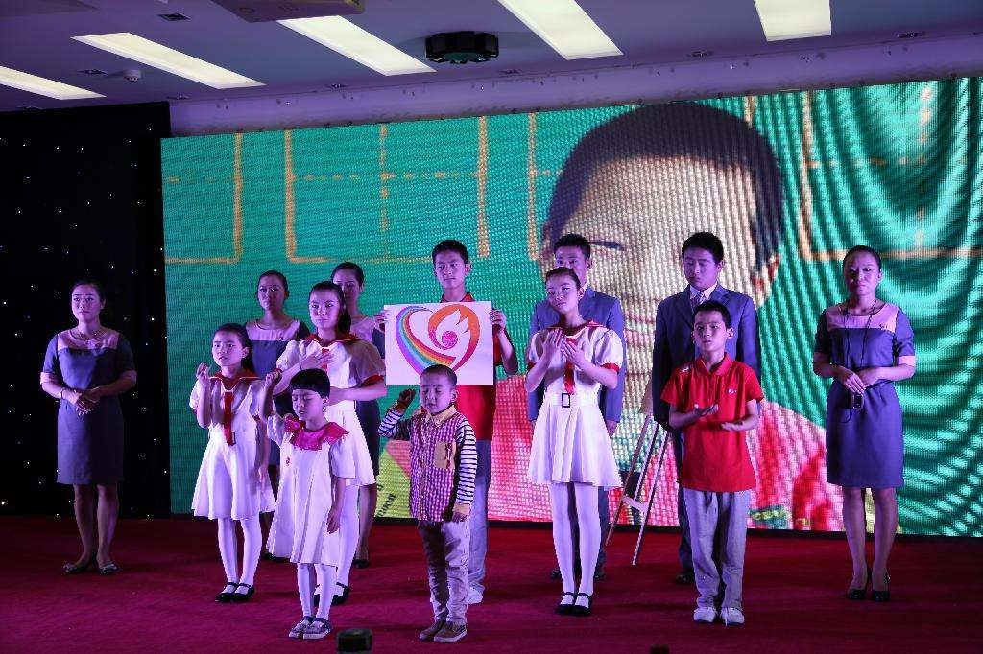
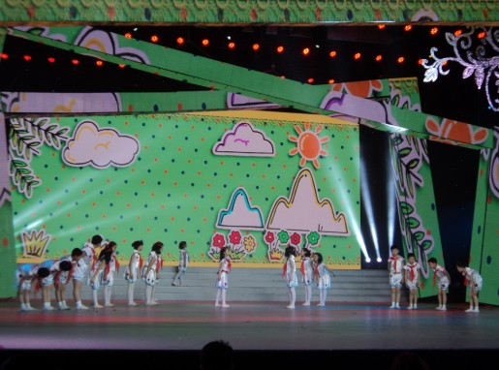
“祖国在我心中”朗诵会、学校运动会、六一儿童节演出，植树、端午节看赛龙舟、看望孤寡老人……这些校内外活动，你参加过哪些？

Slide 2
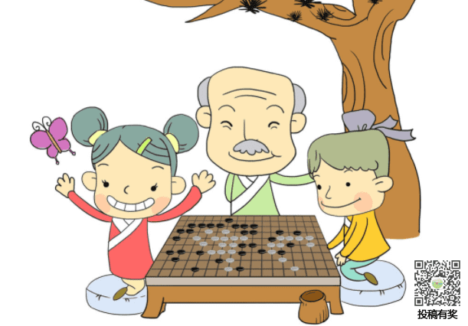

人教版 语文 六年级 上册
多
彩
的
活
动
习作

Slide 3
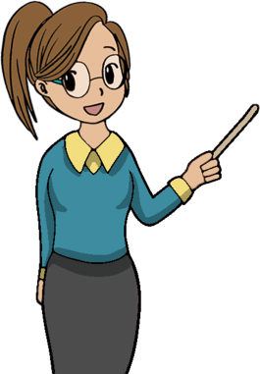
你们学校，或者你平时都参加过什么活动呢？

Slide 4
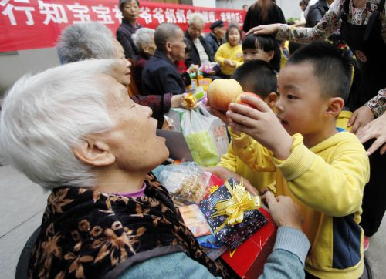
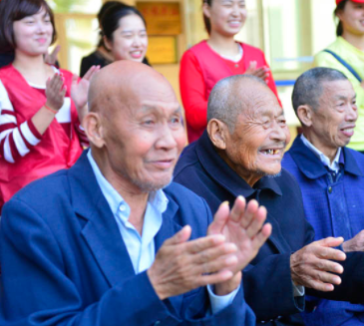
敬老爱老活动

Slide 5
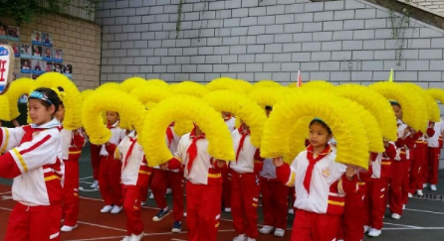
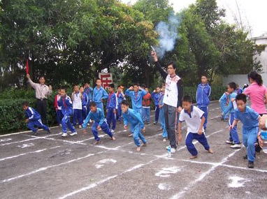
学校运动会

Slide 6
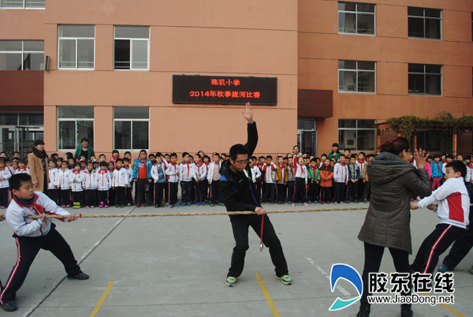
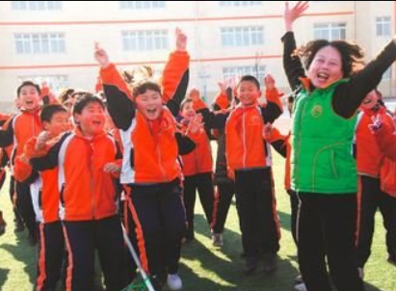
拔河比赛

Slide 7
选一次活动写下来，和同学分享你的经历。我们可以这样来写：
1.写清楚活动过程，把印象深刻的部分作为重点来写。
2.写活动的场面时，既要关注整个场景，也要注意同学的表现，写一写他们的神态、动作、语言。
3.把这次活动中的体会写下来。

Slide 8
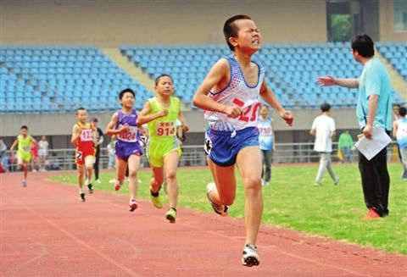
精彩片段
当大会宣布运动比赛正式开始，整个赛场顿时沸腾起来，加油助威声此起彼伏，络绎不绝。你看那田径赛场上的运动员，一个个如矫兔般飞离起点，像利箭般冲向终点，引得在场的观众兴奋不已。

Slide 9

例文
有趣的校园文化活动
上周四，我们的校园可热闹了。以往安静的班级教室里，到处都是一张张兴奋快乐的笑脸。“五子棋班”“电脑班”“江花合唱班”“童心绘画班”等五彩的标志很醒目地张贴在相关教室的门前。原来，这是我们学校开展校园文化活动的日子。
结束了一天紧张严肃的学习，有的同学在研究黑白世界如何能“五子连珠”，有的同学迷上了电脑里的神奇世界，有
的同学用手中的画笔描绘五彩的童年，有的同学像一只
快乐的百灵鸟在快乐地歌唱。

Slide 10
至于我嘛，因为非常羡慕升旗时，那些敲鼓的大哥哥、大姐姐们整齐划一、威风凛凛的样子，于是打定主意，毫不犹豫地报名参加了校园鼓乐队。哦，我们的鼓乐队有一个非常诗意的名字，叫“星星鼓点乐队”，知道为什么吗?原来，我们敲小鼓时发出的声音，就像天上的星星，一颗颗的、整整齐齐的，多美啊!听完周老师的介绍，我恨不能马上就用小鼓敲出一颗颗美丽的“星星鼓点”呢!
我想参加鼓乐队的同学们都和我一样迫不及待了。可惜，学鼓也像砌大楼一样，要从基础的动作要领和知识学起。于是，在周老师的指导下，每位同学都一遍遍认真地练习着基本动作。
相信，不久的将来，我们一定都会成为合格的鼓乐队队员，
敲打出最美丽的鼓点。

